Slide 1
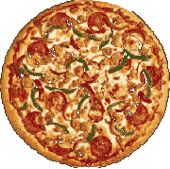
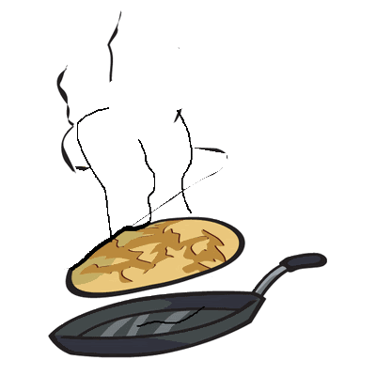
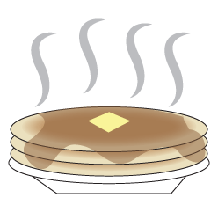
Nazwy potraw i napojów
https://www.youtube.com/watch?v=tGPazc5XBiw

Slide 2
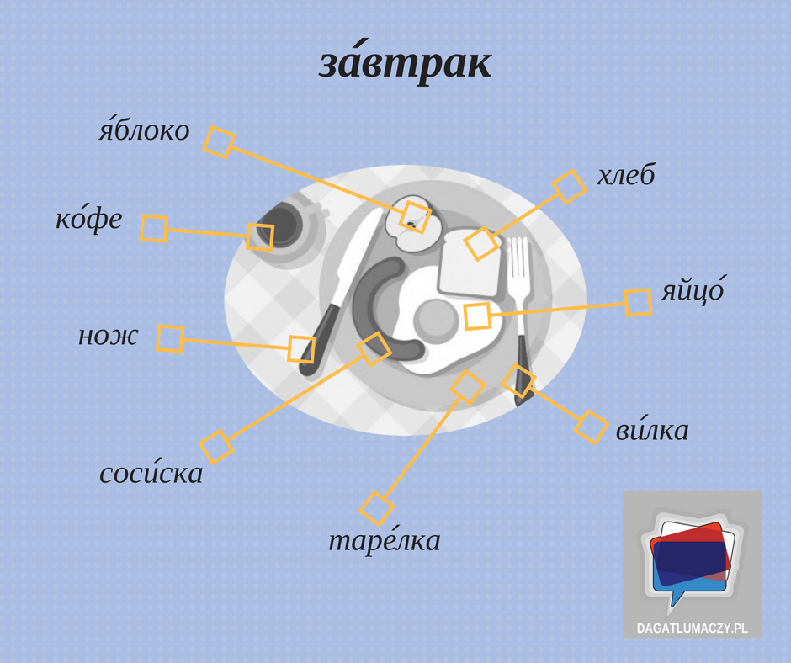
ŚNIADANIE

Slide 3
OBIAD

Slide 4
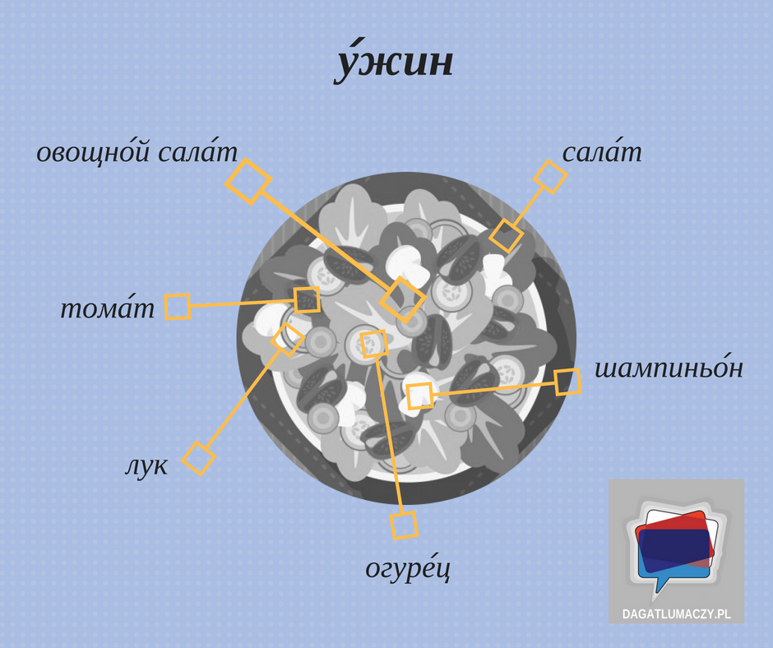
KOLACJA
pomidor
pieczarka
cebula

Slide 5
Czasowniki opisujące czynność jedzenia wspomnianych posiłków to:
завтракать (jeść śniadanie)
обедать (jeść obiad)
ужинать (jeść kolację)
На завтрак я ем сосиски и пью кофе.
На обед люблю есть рыбу.
На ужин я ем салат и пью сок.

Slide 6
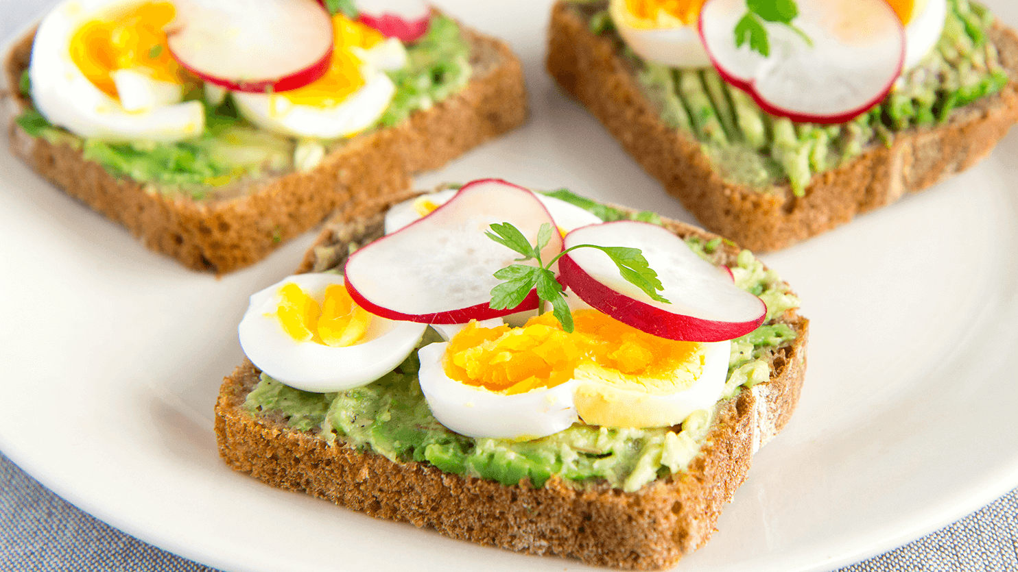
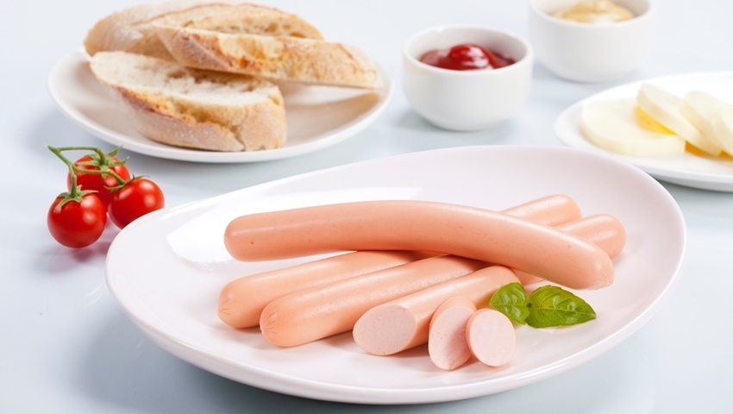
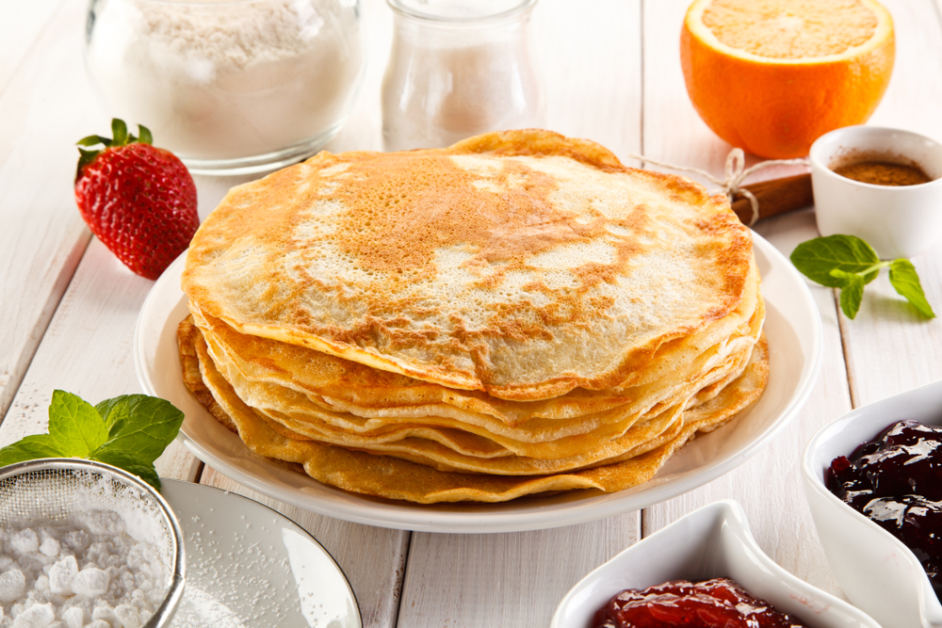
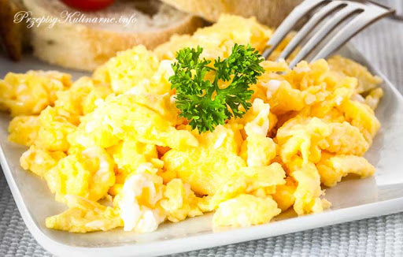
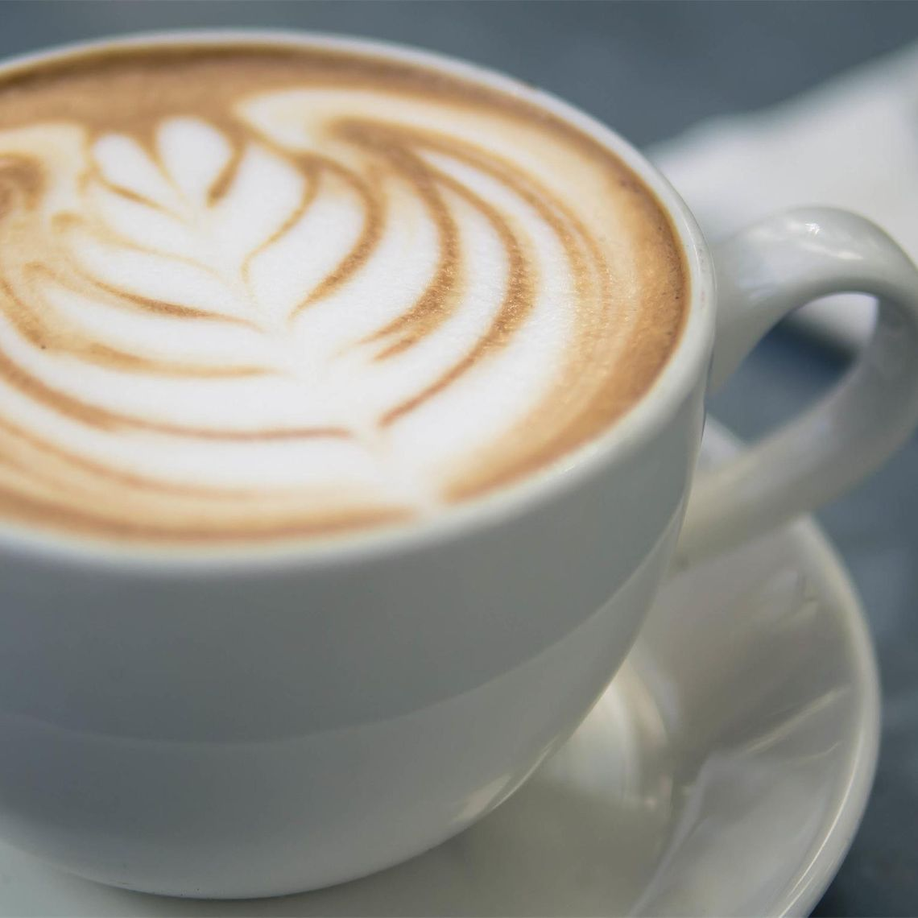
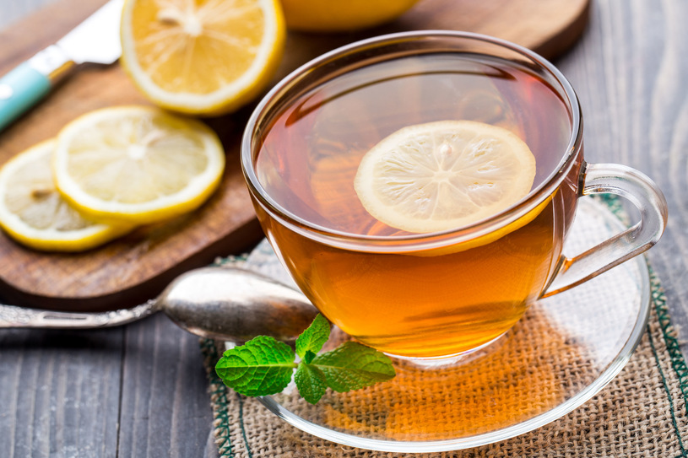
завтрак
бутерброды
сосиски
блины
яичница
кофе с молоком
чай с лимоном

Slide 7
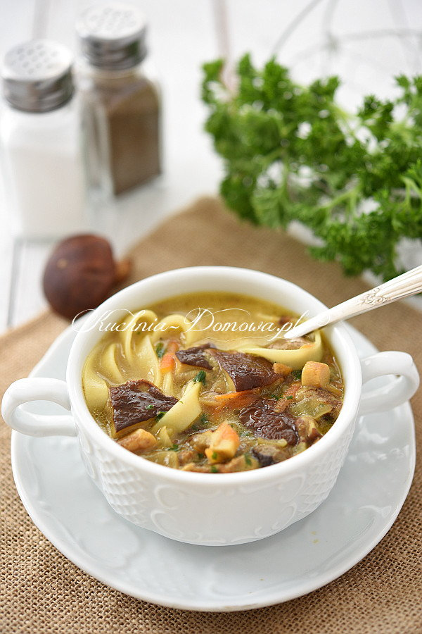
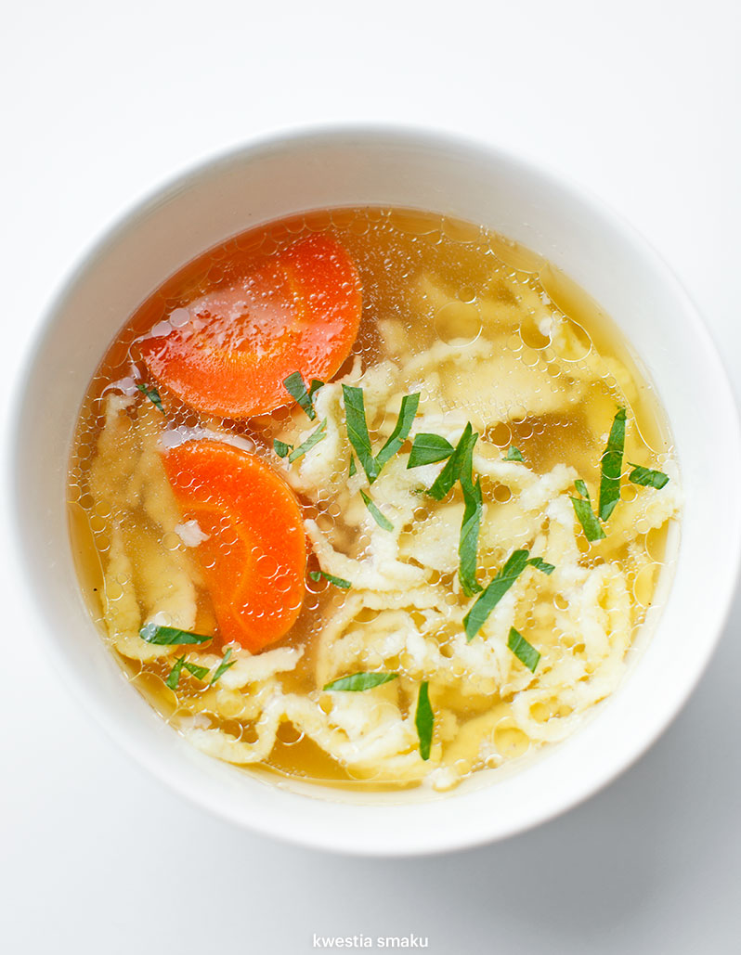
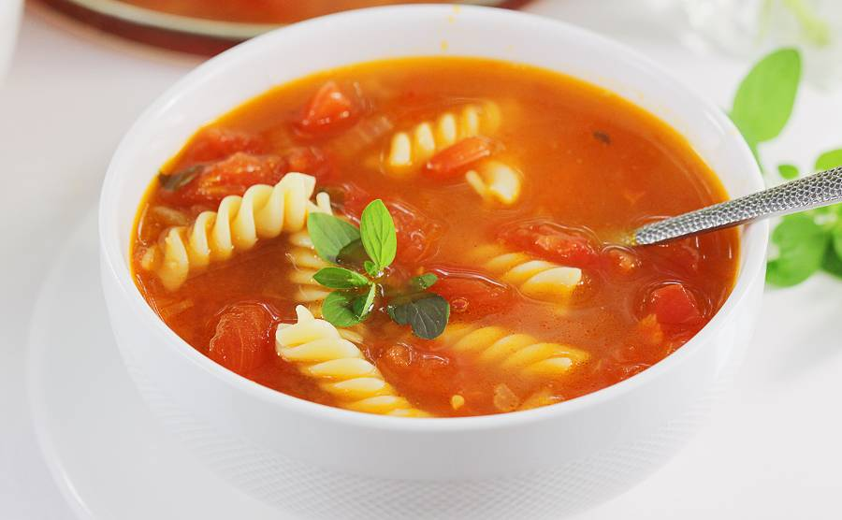
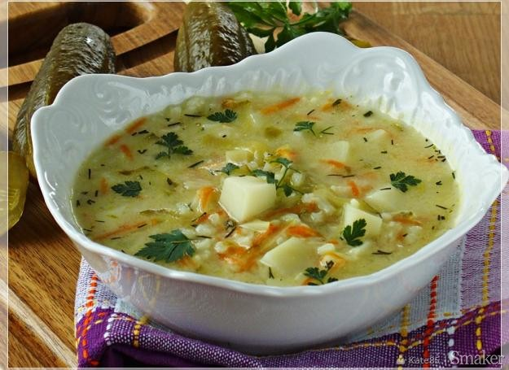
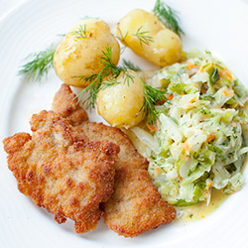
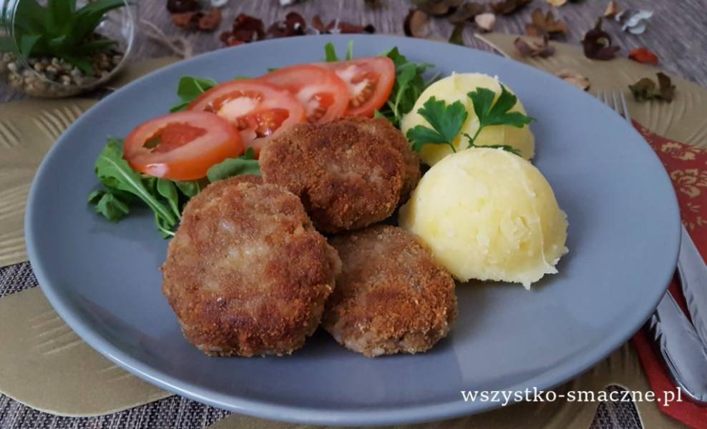
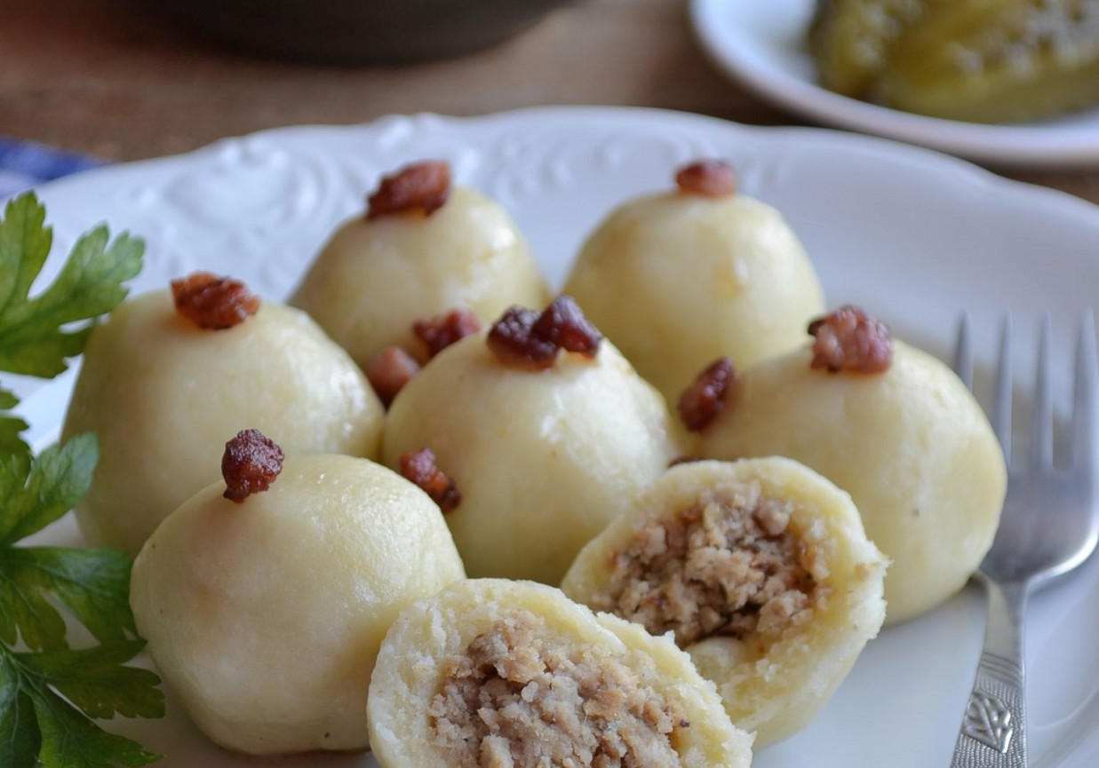
обед
томатный суп
рассольник
бульон
грибной суп
свиная отбивная
с картошкой и салатом
галушки
рубленая котлета

Slide 8
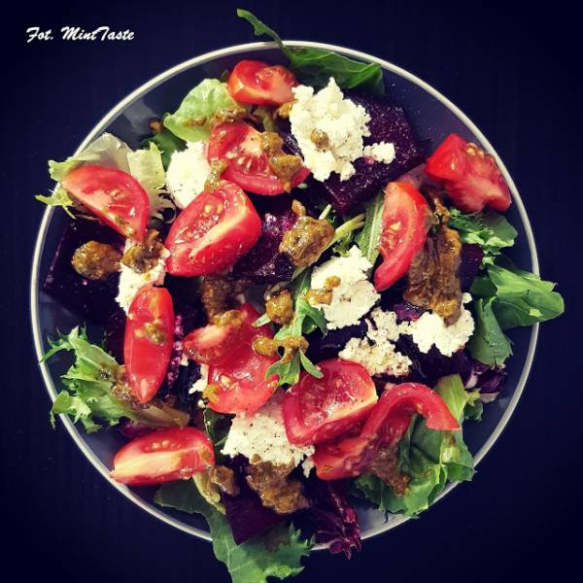
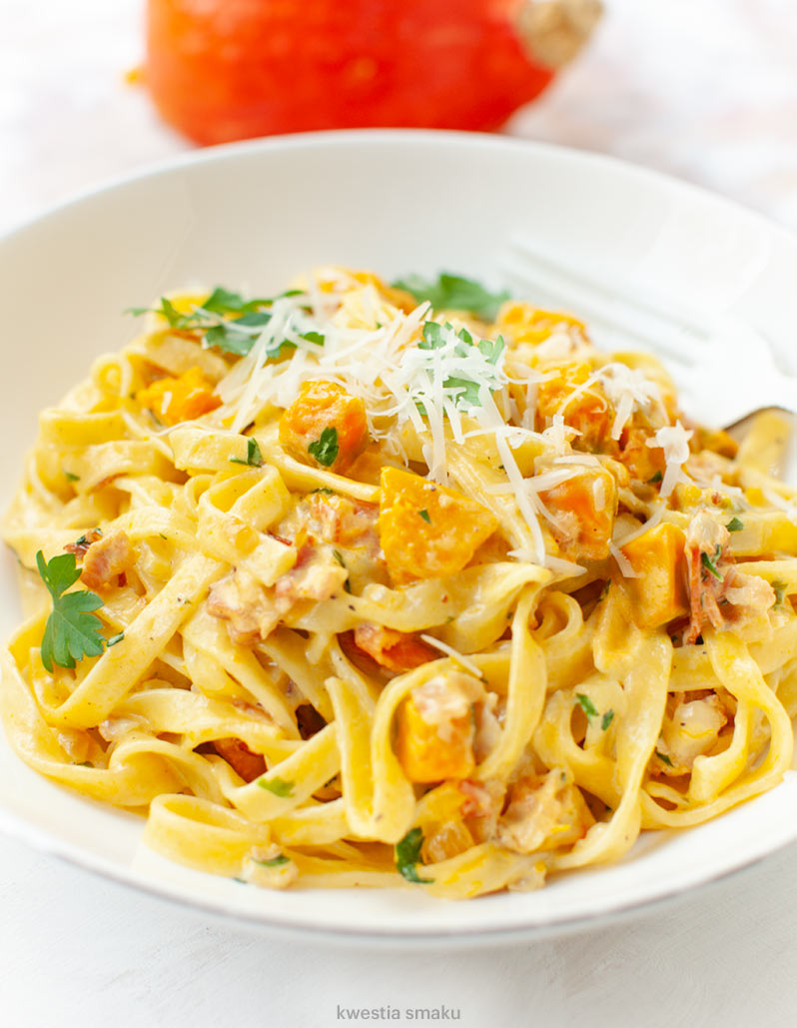
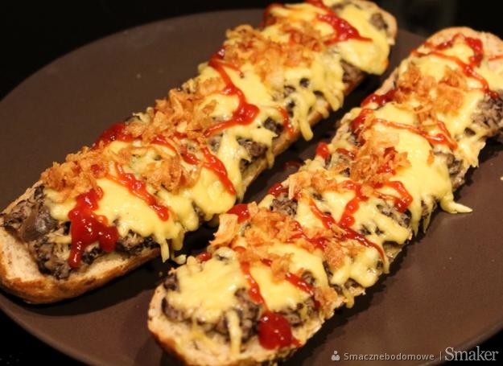
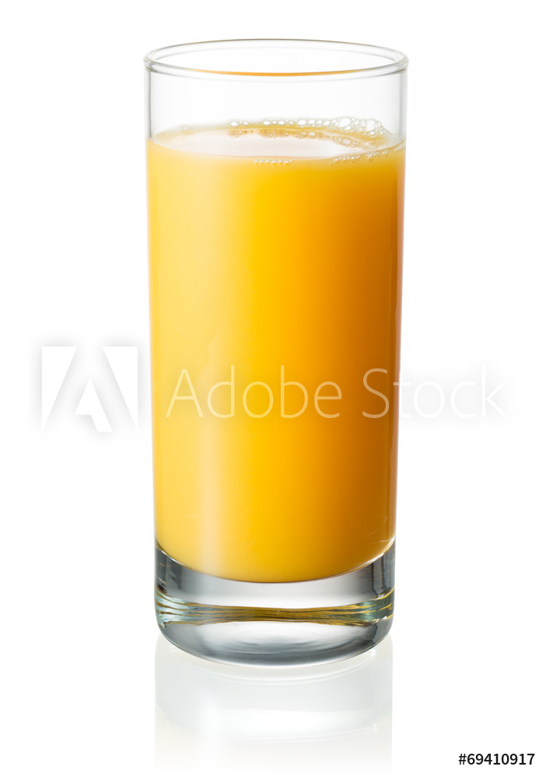
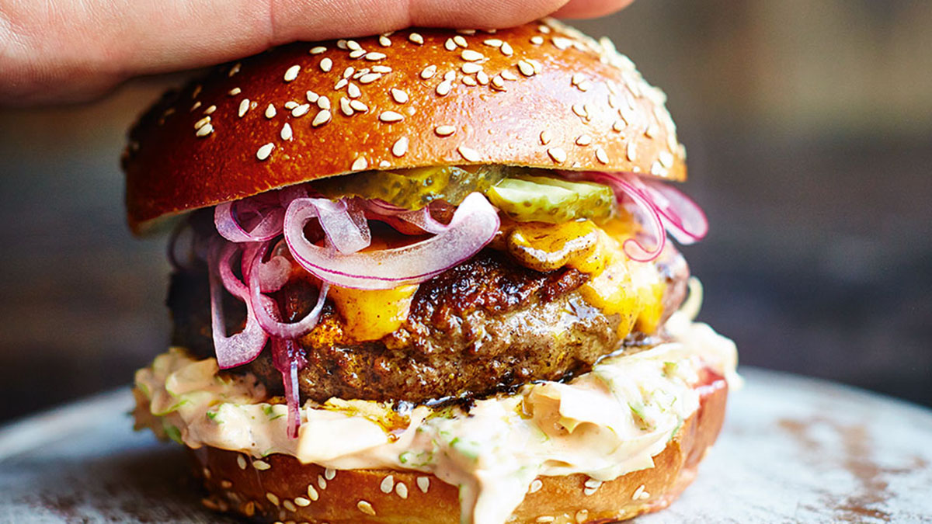
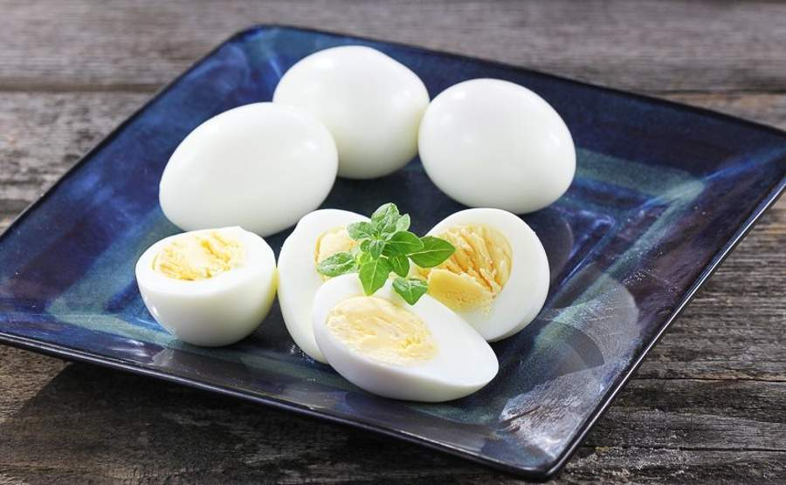
ужин
салат
запеканка
макароны
минеральная вода
гамбургер
яйца вкрутую
сок

Slide 10
Przetłumacz na język rosyjski:
Na śniadanie lubię jeść kanapki.
………………………………………………………………………………………………..
2. Na obiad lubię jeść pyzy.
…………………………………………………………………………………………………
3. Na kolację jem zapiekanki i piję sok.
…………………………………………………………………………………………………
4. Na śniadanie jem naleśniki.
…………………………………………………………………………………………………
5. Na obiad jem zupę grzybową.
……………………………………………………………………………………………….
A co ty lubisz jeść na śniadanie, obiad i kolację? Odpowiedz po rosyjsku.

Slide 11
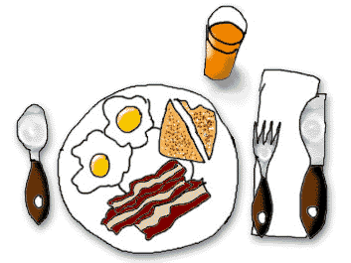
Gra językowa:
https://learningapps.org/watch?v=p20t1a49320

